Slide 1

Fattura elettronica PA
Sistema Friuli Venezia Giulia
Febbraio 2015

Slide 2
Introduzione
Sintesi Normativa

Slide 3
Sintesi normativa
Dal 31 marzo 2015 tutte le Amministrazioni Pubbliche riceveranno dai fornitori (con sede in Italia) fatture esclusivamente in formato elettronico.
Le fatture elettroniche devono essere predisposte in formato XML secondo il formato pubblicato sul sito http://www.fatturapa.gov.it e devono essere firmate con firma elettronica qualificata o digitale da parte del fornitore o di un terzo soggetto delegato.
I fornitori devono inviare le fatture elettroniche al Sistema di interscambio (SdI), mediante uno dei canali previsti dalle Specifiche tecniche dello SdI (PEC, FTP, cooperazione applicativa)
SdI effettua i controlli formali sui file ricevuti e provvede alla consegna della fattura all’ufficio destinatario della PA.

Slide 4
Sintesi normativa: il codice univoco ufficio IPA
SdI riconosce l’Amministrazione destinataria della fattura elettronica tramite il codice univoco ufficio che il fornitore deve inserire nella fattura
Il codice univoco ufficio è il codice che l’Indice delle Pubbliche Amministrazioni (IPA) assegna ai servizi di “Fatturazione elettronica”, che Le Amministrazioni devono attivare per ogni Unità organizzativa (Ufficio) destinataria di fattura elettronica (rif.: Specifiche operative per l’identificazione univoca degli uffici centrali e periferici, delle Amministrazioni, destinatari della fatturazione elettronica dell’ Agenzia per l’Italia Digitale - AgID)
Tale codice viene comunicato al fornitore dalle Amministrazioni Pubbliche oppure può essere reperito consultando l’Indice della PA (IPA) (http://indicepa.gov.it)

Slide 5
Sintesi normativa: il codice univoco ufficio IPA
N.B.: per ciascuna Amministrazione è già stato reso disponibile in IPA un Ufficio di fatturazione “centrale”, denominato “Uff_eFatturaPA” (Rif. Circolare interpretativa del Ministero dell’Economia e Finanze numero 1 del 31 marzo 2014)

Slide 6
Sintesi normativa: cosa devono fare le PA
Le Pubbliche Amministrazioni, destinatarie di fattura elettronica, sono tenute a:
  attivare il servizio di fatturazione elettronica per tutti gli uffici destinatari di fattura nell’Indice delle pubbliche amministrazioni (IPA)
  comunicare ai fornitori i codici identificativi degli uffici destinatari di fatturazione elettronica
  ricevere le fatture elettroniche provenienti dallo SdI
Possono inviare allo SDI la notifica di accettazione o rifiuto della fattura entro 15 giorni dalla data di ricezione
Devono conservare le fatture elettroniche secondo le modalità previste dalla normativa vigente (Decreto del 17 giugno 2014 - Min. Economia e Finanze)

Slide 7
Il ruolo della Regione Friuli Venezia Giulia
Il ruolo di HUB della
Regione Friuli Venezia Giulia

Slide 8
Il ruolo della Regione Friuli Venezia Giulia
la Regione si propone come HUB per il colloquio con il SdI e per i servizi connessi con la fattura elettronica per le Aziende Sanitarie ed Ospedaliere e per tutti gli enti del territorio (citati nella lr 9/2011 art 4)
in sostanza fungerà da intermediario per la trasmissione e la ricezione delle fatture elettroniche e delle ricevute e per i servizi di conservazione sostitutiva a norma.
ha incaricato Insiel di predisporre la soluzione tecnica

Slide 9
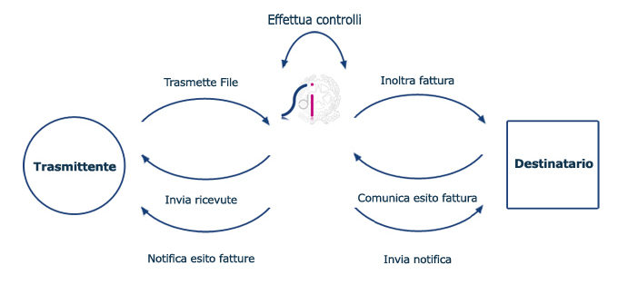
Il ruolo del SdI e della Regione Friuli Venezia Giulia
Funzioni di SdI (fonte http://www.fatturapa.gov.it )
SdI

Slide 10
Il ruolo del SdI e della Regione Friuli Venezia Giulia
Ruolo di HUB della Regione come intermediario tra SdI e gli enti del territorio, sia per la ricezione che per la trasmissione, in qualità di fornitori di altre PA
S
D
I
F
V
G
S
D
I
F
V
G
SdI

Slide 11
Conservazione a norma delle fatture: cosa devono fare gli Enti
Per attivare la conservazione, gli Enti devono:
    nominare al proprio interno un responsabile della conservazione e un suo sostituto;
    personalizzare e adottare il Manuale di Conservazione e relativi allegati;
    richiedere alla Regione l’adesione al servizio di conservazione;
    approvare il modello di Disciplinare e autorizzare il firmatario alla stipula;
    sottoscrivere con la Regione FVG il disciplinare per l’affidamento del servizio in outsourcing.
  … questo prima di poter utilizzare il servizio di conservazione delle fatture fornito per tramite di SDI-FVG.
  Tutta la documentazione è reperibile nella pagina dedicata al Sistema delle autonomie locali del portale regionale al link: http://autonomielocali.regione.fvg.it/aall/opencms/AALL/SIAL/Conservazione_sostitutiva/

Slide 12
Conservazione a norma delle fatture: cosa devono fare gli Enti
Per gli Enti che hanno già aderito al sistema di conservazione, sarà sufficiente aggiornare il manuale della conservazione aggiungendovi le nuove classi documentali (flusso fatture e fattura) e chiedere formalmente l’avvio del servizio.
Assolto questo, la conservazione delle fatture archiviate verrà attivata automaticamente

Slide 13
Il software SDI-FVG per la ricezione delle fatture elettroniche
Funzioni di SDI-FVG
per la ricezione delle
fatture elettroniche

Slide 14
Il software SDI-FVG per la ricezione delle fatture elettroniche
…..in pratica:
vediamo come funzionerà la ricezione di una fattura elettronica per un ente (Regione, comune, Azienda sanitaria,…) che aderirà al servizio di HUB
    il fornitore emetterà la fattura elettronica e la trasmetterà al SdI
    SdI inoltrerà la fattura alla Porta di Dominio (PDD) della Regione
    Il software Insiel (SDI-FVG) recepirà le fatture dalla PDD e le caricherà nel database multi ente di SDI-FVG, riconoscendo l’ente cui sono destinate …..il tutto a partire dal codice destinatario inserito nella fattura.….
    gli utenti abilitati avranno a disposizione le fatture nell’interfaccia web di SDI-FVG

Slide 15
Il software SDI-FVG per la ricezione delle fatture elettroniche
ATTENZIONE:
affinché SdI trasmetta le fatture tramite la porta di dominio regionale, tutti gli enti che aderiranno al servizio, dovranno innanzitutto aggiornare i dati dei propri uffici censiti in IPA per la ricezione delle fatture elettroniche con l’identificativo di qualificazione del canale SpCoop, come di seguito indicato:
Canale trasmissivo | SPCOOP
Intermediario | SI
URI | https://regioneautonomafriuliveneziagiulia.spcoop.gov.it/portadidominio/servlet/spasaaj

Slide 16
Il software SDI-FVG per la ricezione delle fatture elettroniche
funzioni fornite da SDI-FVG :
visualizzazione delle fatture pervenute all’ente
protocollazione automatica nel protocollo dell’Ente
invio delle fatture al sistema di archiviazione documentale Insiel e alla conservazione a norma
funzioni di front office per i gestori delle fatture

Slide 17
Il software SDI-FVG per la ricezione delle fatture elettroniche
L’applicativo SDI-FVG è già disponibile per gli Enti che desiderano anticipare la ricezione di fatture elettroniche
parallelamente le funzioni di front office sono in fase di evoluzione a seguito delle indicazioni regionali
sono in fase di progettazione i servizi di integrazione con i sistemi di contabilità

Slide 18
Il software SDI-FVG per la ricezione delle fatture elettroniche
SDI-FVG:
front office per i gestori delle fatture
SDI-FVG è un applicativo web, accessibile dal sito https://sdi-fvg.regione.fvg.it/
SDI-FVG permette di visualizzare le fatture che il fornitore ha inviato all’ufficio o agli uffici dell’ente

Slide 19
Il software SDI-FVG per la ricezione delle fatture elettroniche
SDI-FVG: front office per i gestori delle fatture

Slide 20
Il software SDI-FVG per la ricezione delle fatture elettroniche
Organizzazione degli uffici

Slide 21
Il software SDI-FVG per la ricezione delle fatture elettroniche
In SDI-FVG ho profilato l’ufficio che l’ente ha censito in IPA come destinatario di ricezione delle fatture elettroniche
Se l’ente ha individuato e censito in IPA più uffici destinatari di fatture elettroniche, tali uffici devono essere inseriti anche in SDI-FVG con i relativi utenti
Gli utenti abilitati vedono nella pagina web l’elenco delle fatture pervenute al proprio ufficio
Le fatture sono visualizzabili/stampabili cliccando sul numero fattura o attivando il comando Visualizza fatture

Slide 22
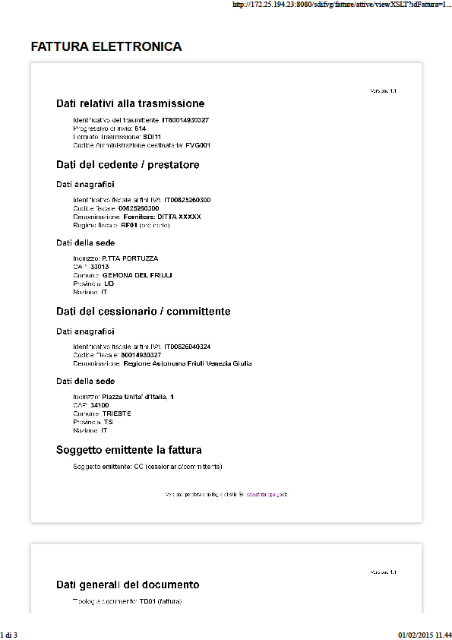
Visualizzazione fatture
Le fatture vengono visualizzate applicando al file xml il foglio di stile del sito www.faturapa.gov.it
A fianco, si può vedere la prima parte di una fattura elettronica

Slide 23
Il software SDI-FVG per la ricezione delle fatture elettroniche
SDI-FVG: smistamento fatture
Le fatture pervenute in SDI-FVG possono essere prese in carico dall’ufficio ricevente, oppure smistate ad altro ufficio dell’ente, il quale a sua volta le può prenderle in carico, respingerle all’ufficio che gliele ha inviate, smistarle ad altro ufficio ancora.
Ente
Uff. 1
Uff. 2
Uff. 3
Uff. 4
Uff. 5

Slide 24
Il software SDI-FVG per la ricezione delle fatture elettroniche
SDI-FVG: smistamento fatture
Esempio
Uff.1 e Uff. 3 sono gli uffici destinatari di fatture elettroniche censiti in IPA
Le frecce rosse rappresentano alcuni possibili percorsi di smistamento delle fatture
Ente
Uff. 1
Uff. 2
Uff. 3
Uff. 4
Uff. 5
In SDI-FVG censirò anche gli uffici destinatari di fatture elettroniche non censiti
in IPA: questi potranno ricevere le fatture tramite smistamento all’interno.

Slide 25
Il software SDI-FVG per la ricezione delle fatture elettroniche
Per smistare le fatture, occorre selezionarle e cliccare su Inoltra fatture

Slide 26
Il software SDI-FVG per la ricezione delle fatture elettroniche
Si apre l’elenco degli uffici dell’ente tra cui scegliere quello a cui si vuole inoltrare la fattura

Slide 27
Il software SDI-FVG per la ricezione delle fatture elettroniche
SDI-FVG: visura fatture
Le fatture inoltrate ad un altro ufficio scompaiono dall’elenco pervenute dell’ufficio che inoltra e compaiono nell’elenco Pervenute dell’ufficio che le riceve
Le fatture inoltrate sono comunque visibili sia nell’elenco Trattate da dove si possono anche vedere tutti i passaggi tra uffici e le azioni che la fattura ha subito, sia nel menù Visura generale fatture passive, dove posso vedere tutte le fatture che l’ufficio ha ricevuto
L’operazione di archiviazione elimina la fattura dal menù Gestione fatture passive; la fattura però resta sempre visibile nel menù Visura generale fatture passive
Oltre all’unico ruolo di gestore fatture passive, è’ previsto un ruolo di supervisore che consente di vedere tutte le fatture di tutti gli uffici dell’ente, in qualunque stato esse si trovino

Slide 28
Il software SDI-FVG per la ricezione delle fatture elettroniche
Organizzazione uffici dell’ ente in SDI-FVG
Riassunto:
in SDI-FVG è necessario profilare l’ente in uffici, utilizzando il master data delle strutture organizzative
occorre censire almeno le strutture corrispondenti agli uffici di fatturazione elettronica presenti in IPA
occorre censire anche gli altri uffici che riceveranno le fatture tramite smistamento.
ci si può appoggiare anche ad una struttura organizzativa completa che risponde a scopi più ampi della fatturazione elettronica (ad es. per la formazione)
(ovviamente per ogni ufficio devono essere rilevati anche gli utenti)

Slide 29
Il software SDI-FVG per la ricezione delle fatture elettroniche
Aspetti organizzativi
Quali sono gli uffici dell’Ente da censire in IPA come destinatari delle fatture elettroniche?
Quali sono nell’Ente i corrispondenti uffici che riceveranno/smisteranno le fatture?
Quali sono gli ulteriori uffici che riceveranno le fatture tramite smistamento in SDI-FVG?

Slide 30
Il software SDI-FVG per la ricezione delle fatture elettroniche
Gestione degli esiti previsti dal
DM 3 aprile 2013 n. 55

Slide 31
Il software SDI-FVG per la ricezione delle fatture elettroniche
Gestione degli esiti previsti dal DM 3 aprile 2013 n. 55:
è prevista la possibilità che l’ente destinatario della fattura invii a SdI la notifica di riconoscimento oppure di rifiuto della fattura (Notifica di Esito Committente); SdI provvede ad inoltrare la notifica al trasmittente
Se l’ente destinatario della fattura non invia la Notifica di Esito Committente, SDI, decorso il termine di 15 giorni, invia un messaggio di decorrenza termini tanto all’ufficio quanto al fornitore: tale notifica comunica la decorrenza del termine limite per la comunicazione dell’ accettazione/rifiuto.

Slide 32
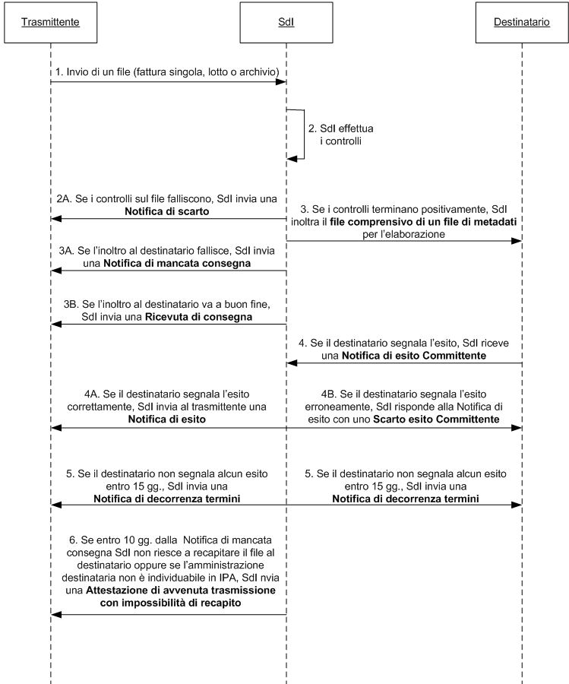
Rappresentazione del flusso dei messaggi previsti dal DM 3.4.2013

Slide 33
Il software SDI-FVG per la ricezione delle fatture elettroniche
Gestione degli esiti previsti dal DM 3 aprile 2013 n. 55 in SDI-FVG:
In SDI-FVG è prevista la funzione di emissione della Notifica di Esito Committente (positivo o negativo) da parte degli uffici che ricevono la fattura
SDI-FVG non determina alcun vincolo per l’emissione degli esiti che quindi posso venir emessi da qualunque ufficio che riceve la fattura
In SDI-FVG sono previste funzioni di monitoraggio, ricerca, visualizzazione di tutte le fatture pervenute all’ente e delle relative notifiche emesse o ricevute da SdI

Slide 34
Il software SDI-FVG per la ricezione delle fatture elettroniche
Protocollazione
delle fatture elettroniche

Slide 35
Il software SDI-FVG per la ricezione delle fatture elettroniche
SDI-FVG: Lotti e fatture
SdI prevede che le fatture vengano trasmesse in lotti (stesso cedente/prestatore, stesso destinatario, uno o più corpi fatture).
N.B.: Il lotto è il documento firmato digitalmente.
SDI-FVG, all’arrivo di un lotto, effettua lo “sbustamento” dal file firmato, l’estrazione dei singoli corpi fattura, con la ricostruzione dei documenti fattura completi di tutti i dati, per tutte le fatture contenute nel lotti.
Le funzioni di smistamento e gestione degli esiti previsti descritti nelle slides precedenti si riferiscono alle singole fatture, in quanto si ritiene che nel lotto possano essere comprese fatture afferenti a diversi contratti e quindi potenzialmente da gestire con iter distinti (…salvo proporre funzioni “massive”, qualora esse facilitino l’operatività dell’utente)

Slide 36
Il software SDI-FVG per la ricezione delle fatture elettroniche
SDI-FVG: protocollazione
in SDI-FVG è prevista, su richiesta dell’Ente, la protocollazione automatica dei lotti contestualmente alla loro ricezione dal SdI.
è prevista anche la possibilità di protocollare, oltre ai lotti, anche le singole fatture

Slide 37
Il software SDI-FVG per la ricezione delle fatture elettroniche
Per attivare la protocollazione dei lotti, l’ente indicherà, per ciascun ufficio destinatario delle fatture (se i protocolli sono su registri separati):
  il codice e la descrizione dell'Area Organizzativa Omogenea come definita nel protocollo
  il registro sul quale si vogliono protocollare i lotti (nb: può essere anche il prot. generale oppure un registro specifico)
  il codice della classifica di riferimento
  il codice dell'ufficio/struttura competente come definito nel protocollo
  Se l’Ente utilizza il protocollo Insiel e la procedura Iteratti, può richiedere che il lotto venga inoltrato automaticamente in Iteratti

Slide 38
Il software SDI-FVG per la ricezione delle fatture elettroniche
Per attivare la protocollazione anche delle fatture, l’ente fornirà analoghe informazioni, in quanto l’ente può scegliere di protocollare le fatture separatamente dai lotti
Come implementazione del sistema è prevista anche la possibilità di protocollare in uscita le notifiche di esito committente

Slide 39
Il software SDI-FVG per l’emissione delle fatture elettroniche
Funzioni di SDI-FVG
per l’emissione delle
fatture elettroniche

Slide 40
Il software SDI-FVG per l’emissione delle fatture elettroniche
Emissione fatture elettroniche
Le funzioni di SDI-FVG per l’emissione delle fatture elettroniche sono già disponibili da giugno 2014
Tali funzioni sono state utilizzate da tutte le Aziende Sanitarie ed Ospedaliere, dalla Regione e da una decina di enti locali in qualità di fornitori delle Pubbliche Amministrazioni Centrali
Sempre con la scadenza del 31 marzo, gli enti dovranno emettere fatture elettroniche, in qualità di fornitori, per tutte le PA.

Slide 41
Il software SDI-FVG per l’emissione delle fatture elettroniche
Per le fatture attive è richiesto che i gestionali che emettono fatture le producano anche nel formato xml previsto dalla normativa e le trasmettano a SDI-FVG utilizzando gli appositi servizi
Ascot web contabilità EELL è integrato con SDI_FVG

Slide 42
Il software SDI-FVG per l’emissione delle fatture elettroniche
Le funzioni di SDI-FVG per le fatture attive sono:
    l’inserimento degli allegati nelle fatture
    la firma digitale delle fatture (firma locale e firma server)
    l’interfaccia con il SDI dell’Agenzia delle Entrate per la trasmissione delle fatture e la ricezione degli esiti
    Il monitoraggio delle fatture in relazione agli esiti e le funzioni di ricerca
    l’interfaccia con il sistema documentale e di conservazione sostitutiva regionale.

Slide 43
Il software SDI-FVG per l’emissione delle fatture elettroniche
La documentazione di SDI-FVG per le fatture attive ed il relativo manuale sono disponibili nella pagina dedicata al Sistema delle autonomie locali del portale regionale al link : http://autonomielocali.regione.fvg.it/aall/opencms/AALL/SIAL/Fatturazione_Elettronica/

Slide 44
la rilevazione dei dati per l’attivazione di SDI-FVG
Conclusioni
Rilevazione dei dati per l’attivazione di SDI-FVG

Slide 45
la rilevazione dei dati per l’attivazione di SDI-FVG
Gli enti che intendono utilizzare il sistema SDI-FVG devono richiederne l’attivazione.
Per gli enti che utilizzano il CRM SIAL, si seguono le indicazioni della pagina dedicata al Sistema delle autonomie locali del portale regionale al link : http://autonomielocali.regione.fvg.it/aall/opencms/AALL/SIAL/Fatturazione_Elettronica/
Per gli enti che utilizzano il CRM regionale, la richiesta va inoltrata con le consuete modalità, tramite viceconsegnatario

Slide 46
la rilevazione dei dati per l’attivazione di SDI-FVG
Per quanto riguarda i dati necessari per la configurazione di SDI-FVG, essi andranno comunicati:
    tramite le funzioni di CRM SIAL, che sono attualmente in fase di adeguamento, e che saranno disponibili entro febbraio
    tramite CRM Regione, compilando il foglio xls, che verrà inviato agli enti

Slide 47
la rilevazione dei dati per l’attivazione di SDI-FVG
Riassunto delle informazioni che verranno richieste:
    Elenco degli uffici con evidenza del codice univoco per gli uffici destinatari di fatturazione elettronica censiti in IPA
    Elenco degli utenti per ciascun ufficio (nome, cognome, codice, fiscale, indirizzo mail, ruolo)
    Dati per l’attivazione della protocollazione dei lotti e delle fatture
Si prega cortesemente di attendere l’attivazione dei canali predisposti alla rilevazione dei dati e di non inviarli per altre vie

Slide 48
L’attivazione anticipata della ricezione delle fatture elettroniche
Gli Enti che intendono attivare la ricezione delle fatture elettroniche prima del 31 marzo 2015 devono aggiornare la data di avvio del servizio nei dati degli uffici di fatturazione elettronica censiti in IPA e attenersi alle indicazioni presenti sul sito www.fatturapa.gov.it, recuperabili seguendo il percorso:
    -> come fare
    -> Amministrazioni pubbliche
    -> utilizzo anticipato del sistema d’interscambio.

Slide 49
Approfondimenti normativi
Per tutti gli approfondimenti normativi, e per gli strumenti messi a disposizione dall’Agenzia delle Entrate per le fatture elettroniche, si ricorda il sito del Sistema di Interscambio
www.fatturapa.gov.it

Slide 50
Il software SDI-FVG – come comunicare
Per informazioni e chiarimenti è a disposizione degli enti la casella di posta dedicata
fattura.elettronica@insiel.it

Slide 51
Il software SDI-FVG
Grazie per l’attenzione

